Slide 1
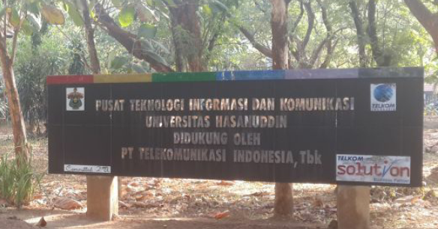
LAYANAN DAN INFRASTRUKTUR TEKNOLOGI INFORMASI & KOMUNIKASI (TIK)

Slide 2
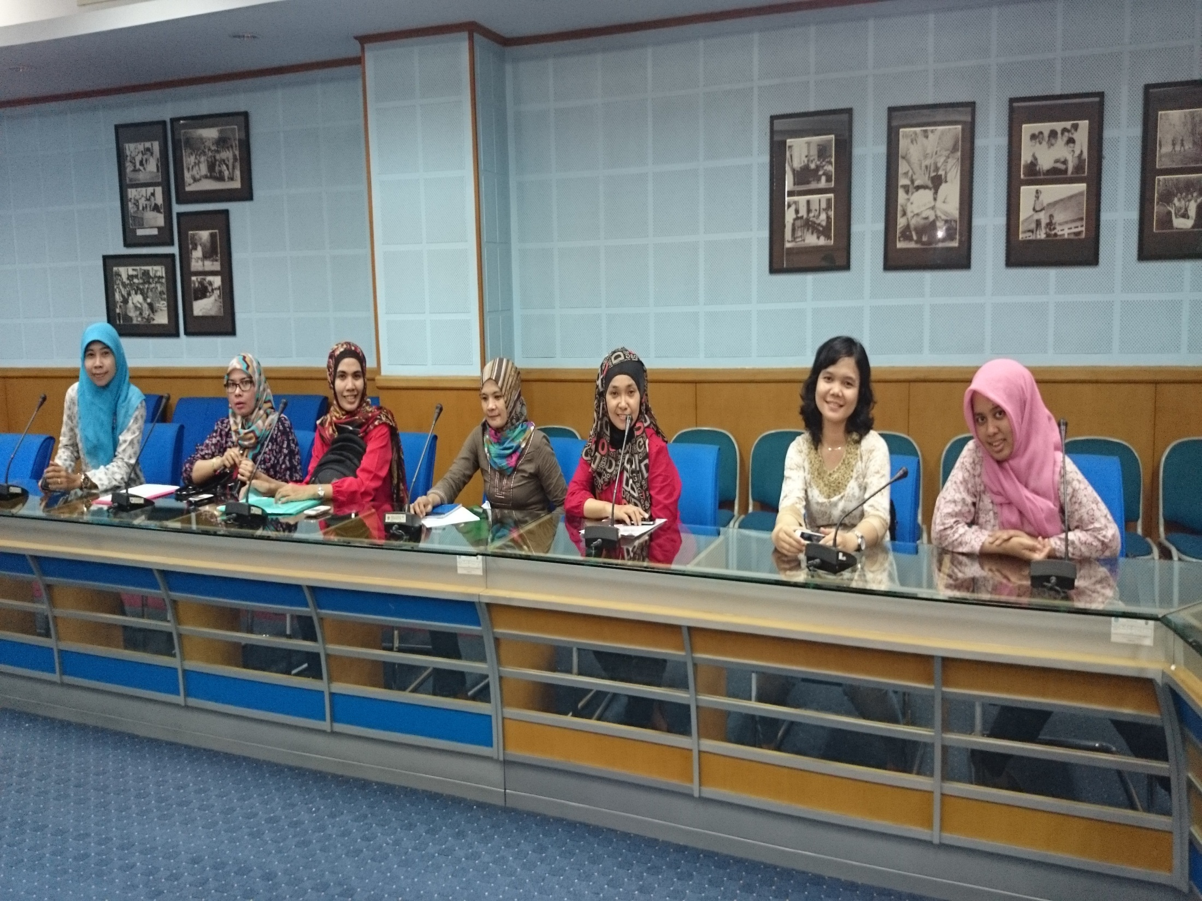
Kelompok III
1. Rahayu Widyastuti | 6. Insyirah
2. Desi Selviana | 7. Nathalia Debora Sidabutar
3. Indah Susiani Junus | 8. A.Ila Kusuma
4. Suharliati Nelsy Husain | 9. Ardiansyah
5. A.Nenni Asmawati Hakim

Slide 3

TUPOKSI PTIK
Tugas Pokok:
Melakukan pengkajian dan pengembangan Infrastruktur TIK dan menyediakan layanan informasi bagi civitas akademika UNHAS.
Fungsi:
Melaksanakan pemeliharaan Server (Web, Mail, DNS) , Sistem Operasi, dan Network agar layanan informasi tersedia setiap saat.
Memberi dukungan teknis pada level hardware, network dan sistem operasi pada setiap unit yang menjalankan suatu aplikasi.
Melaksanakan Pengkajian dan Pengembangan Sarana dan Prasarana TIK agar kinerja infratruktur dapat optimal dan up-to-date.
Memberi pelayanan sistem dan teknologi pada masyarakat kampus dan masyarakat luar kampus melalui penyelenggaraan kursus dan pelatihan sistem dan teknologi informasi, pembangunan serta pengembangan software dan hardware, dan
Konsultasi manajemen dalam masalah sistem dan teknologi informasi.

Slide 4
Perkembangan Infrastruktur TIK
1
Perubahan Topologi Jaringan
2
Upgrading Server & Storage
3
Data Center Baru pada Ged. Rektorat Lt.4

Slide 5
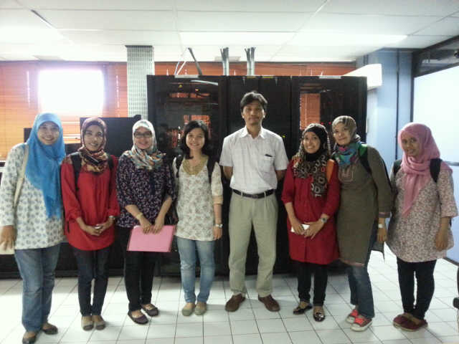
ASPEK HARDWARE

Slide 6

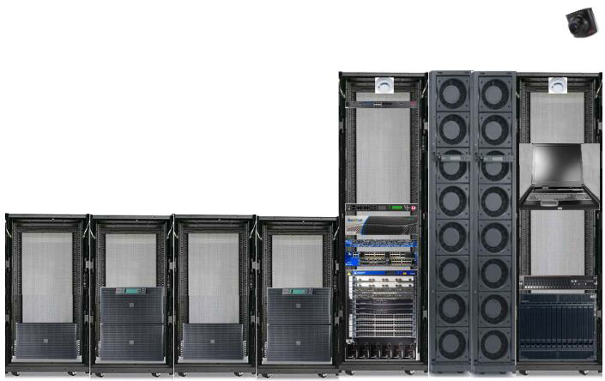
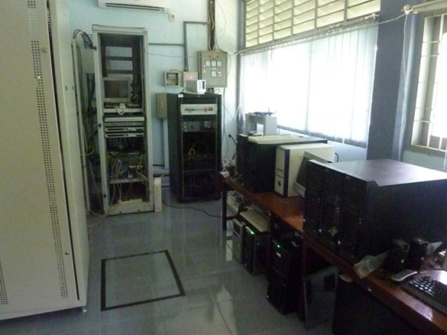
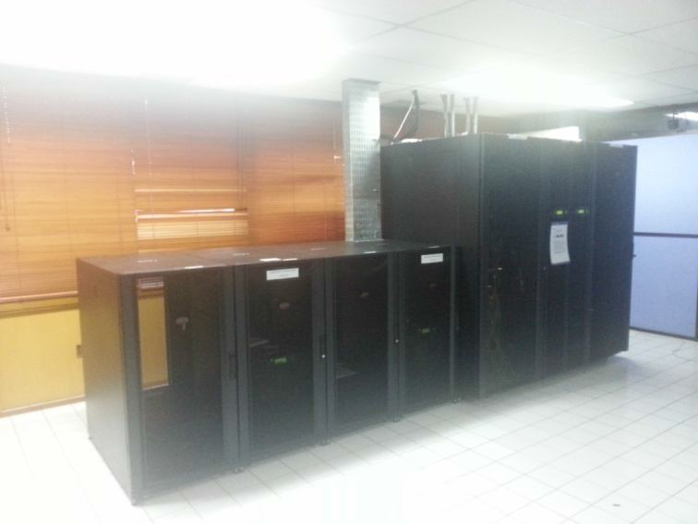
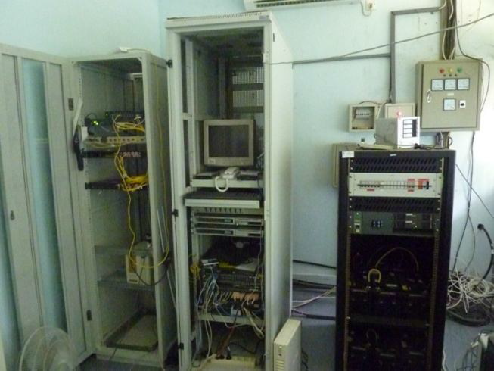
Perkembangan Infrastruktur Data Center
Data Center Lama
Data Center Baru

Slide 7

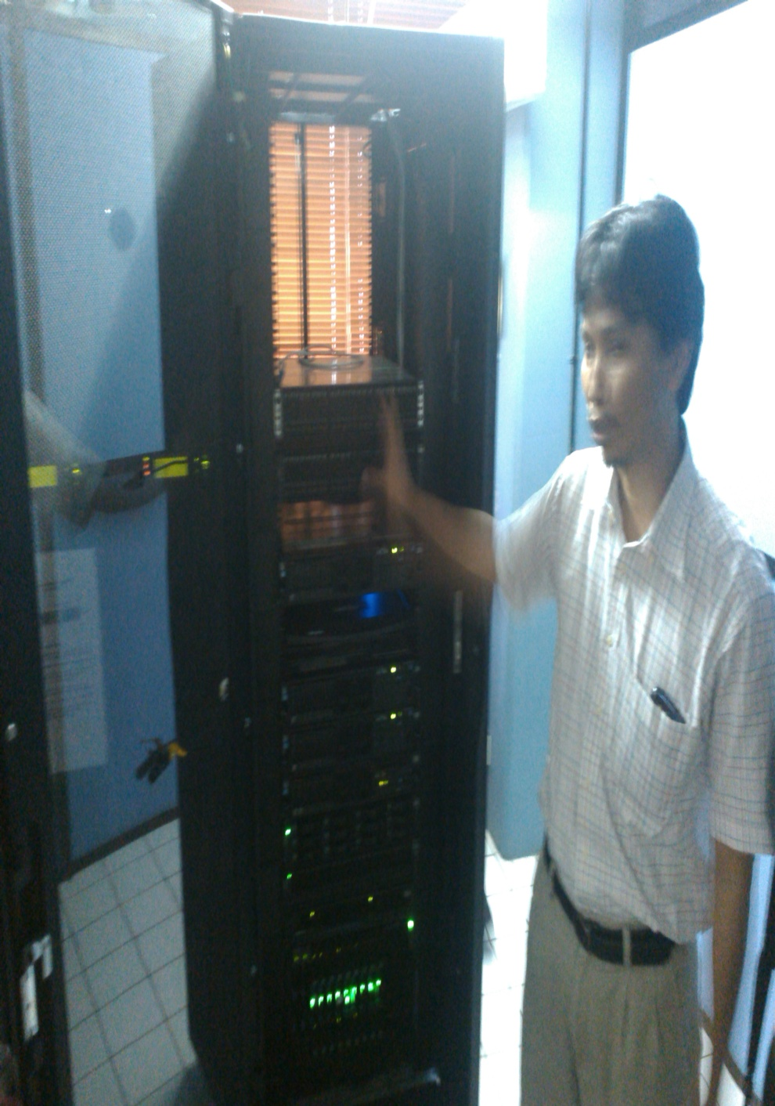
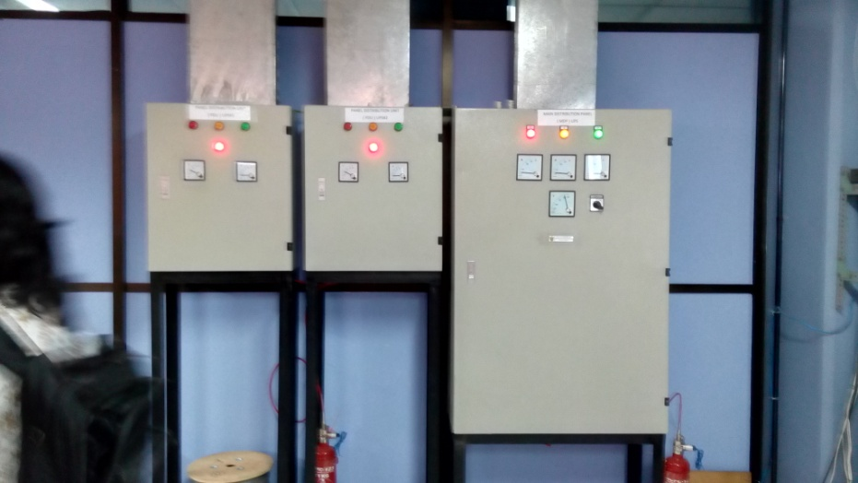
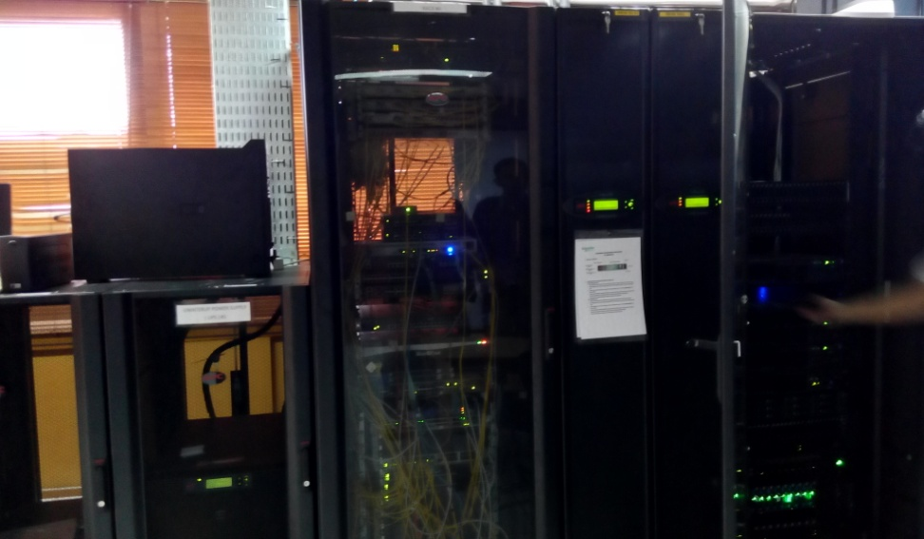

Slide 8
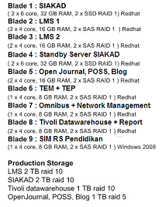
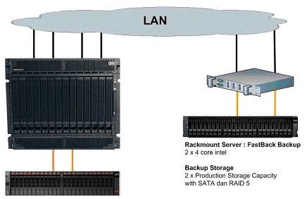
Perkembangan Infrastruktur Server & Storage

Slide 9

ASPEK
ASPEK

Slide 10
Aplikasi Layanan
Web Service
Mail Service
Sistem Informasi Manajemen (SIM)
Learning Management System (LMS)
Repository/Journal
Online Survey
Distance Learning System
GDLN, INHERENT, SOI-ASIA

Slide 11
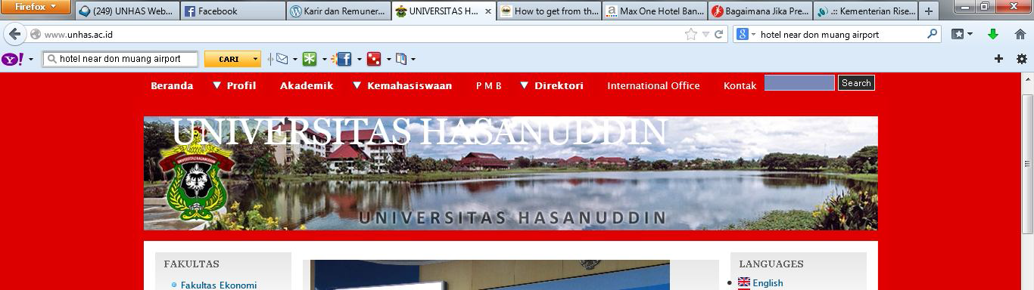
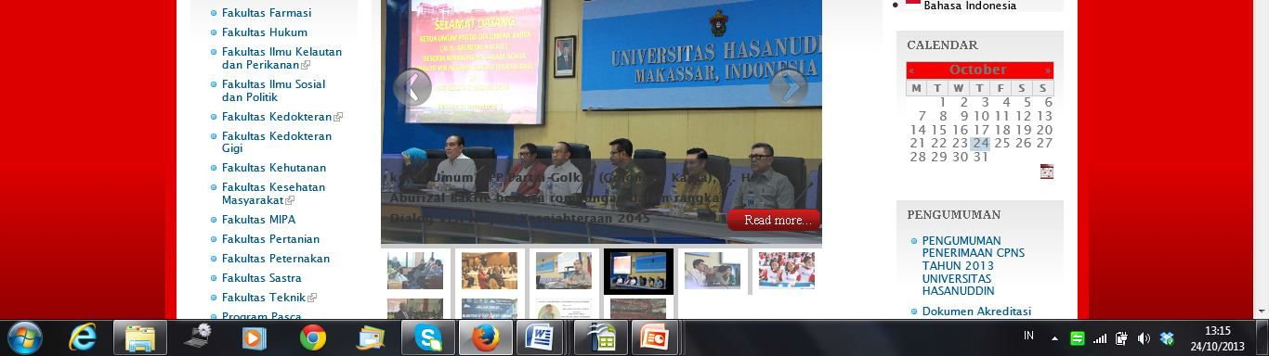
Layanan Web Unhas http://www.unhas.ac.id

Slide 12
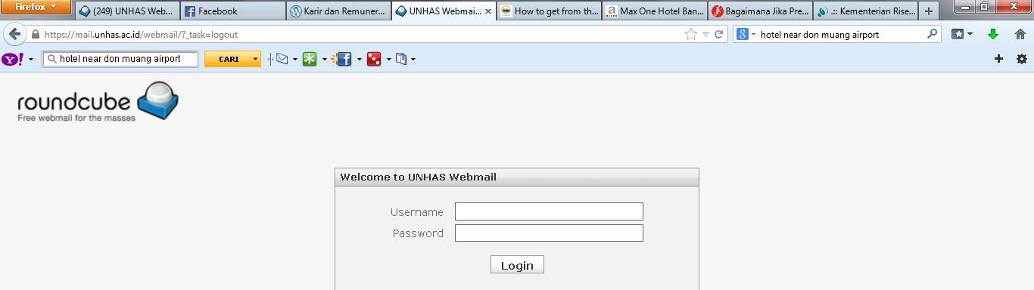

Layanan Email https://mail.unhas.ac.id

Slide 13
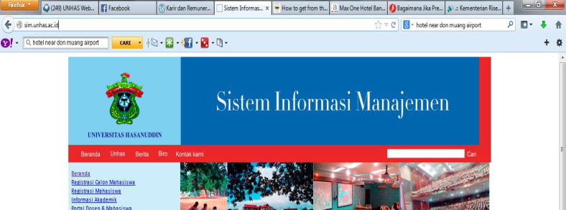
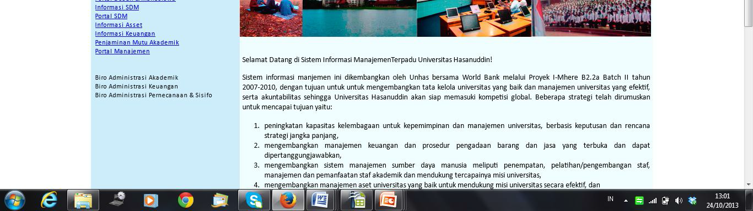
Layanan Sistem Informasi Manajemen http://sim.unhas.ac.id
Informasi Akademik
Portal Dosen & Mahasiswa
Informasi SDM
Informasi Asset
Informasi Keuangan
Penjaminan Mutu Akademik

Slide 14
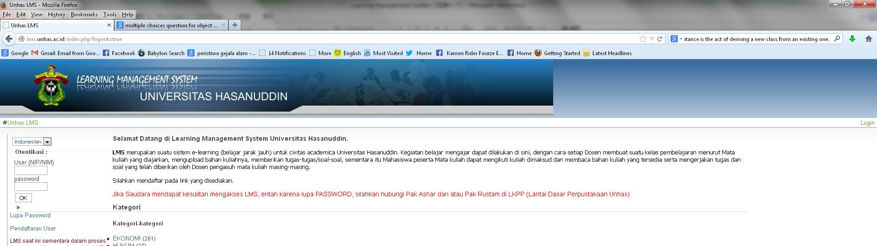
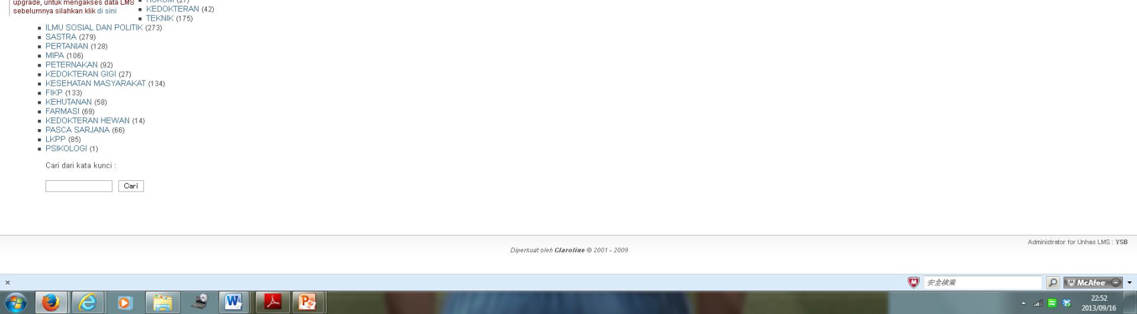
Learning Management System http://lms.unhas.ac.id

Slide 15
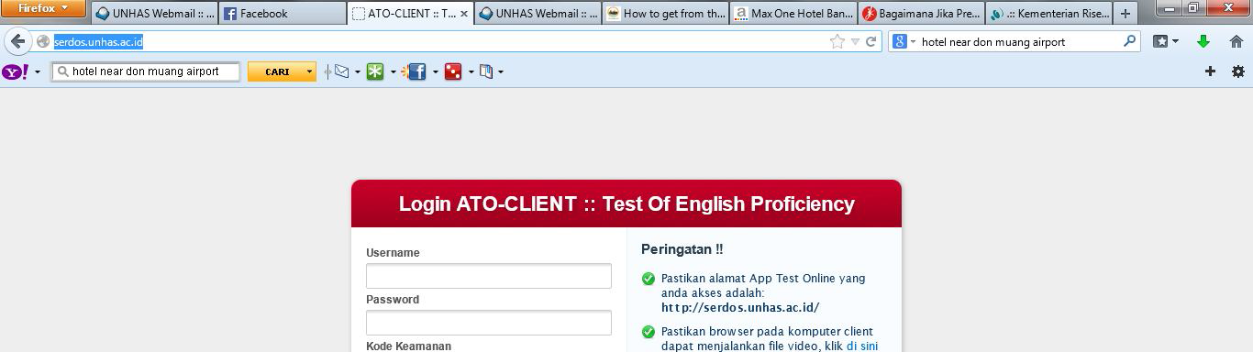

Layanan Test Online TOEP (Serdos) http://serdos.unhas.ac.id

Slide 16

Aspek
Humanware

Slide 17

Jumlah pegawai tetap : 15 orang (PNS)
Jumlah pegawai tidak tetap : 20 orang (Kontrak)
Pegawai tersebar disemua Fakultas
Upgrade skill pegawai melalui inhouse training di PTIK dengan mengundang narasumber dari luar atau mengikuti training diluar kota

Slide 18
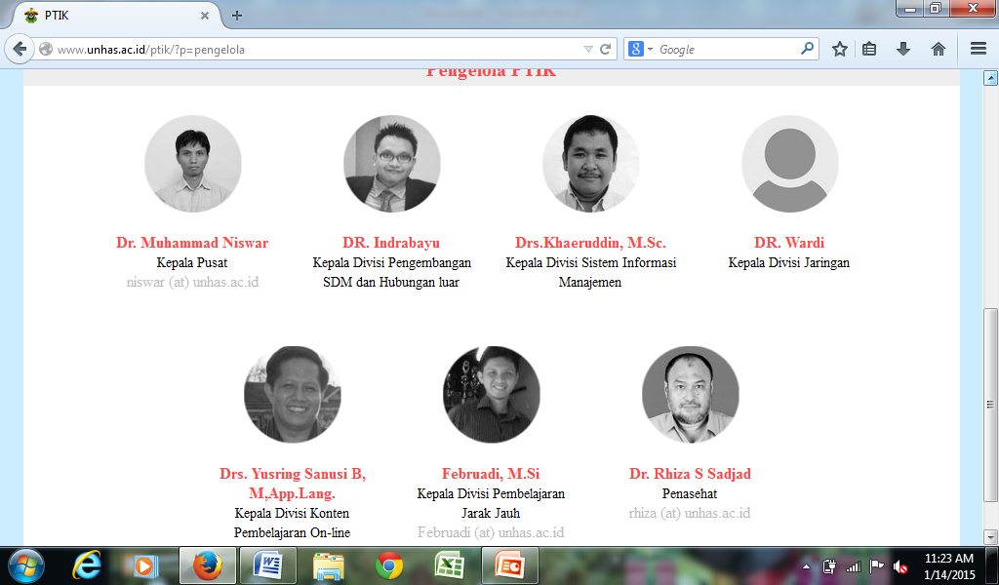
Pengelola PTIK

Slide 19
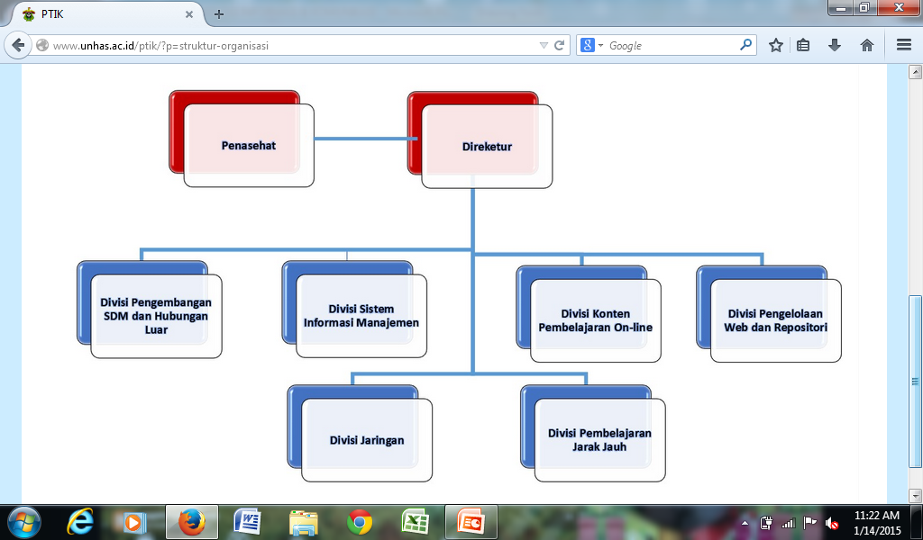
Struktur Organisasi

Slide 20
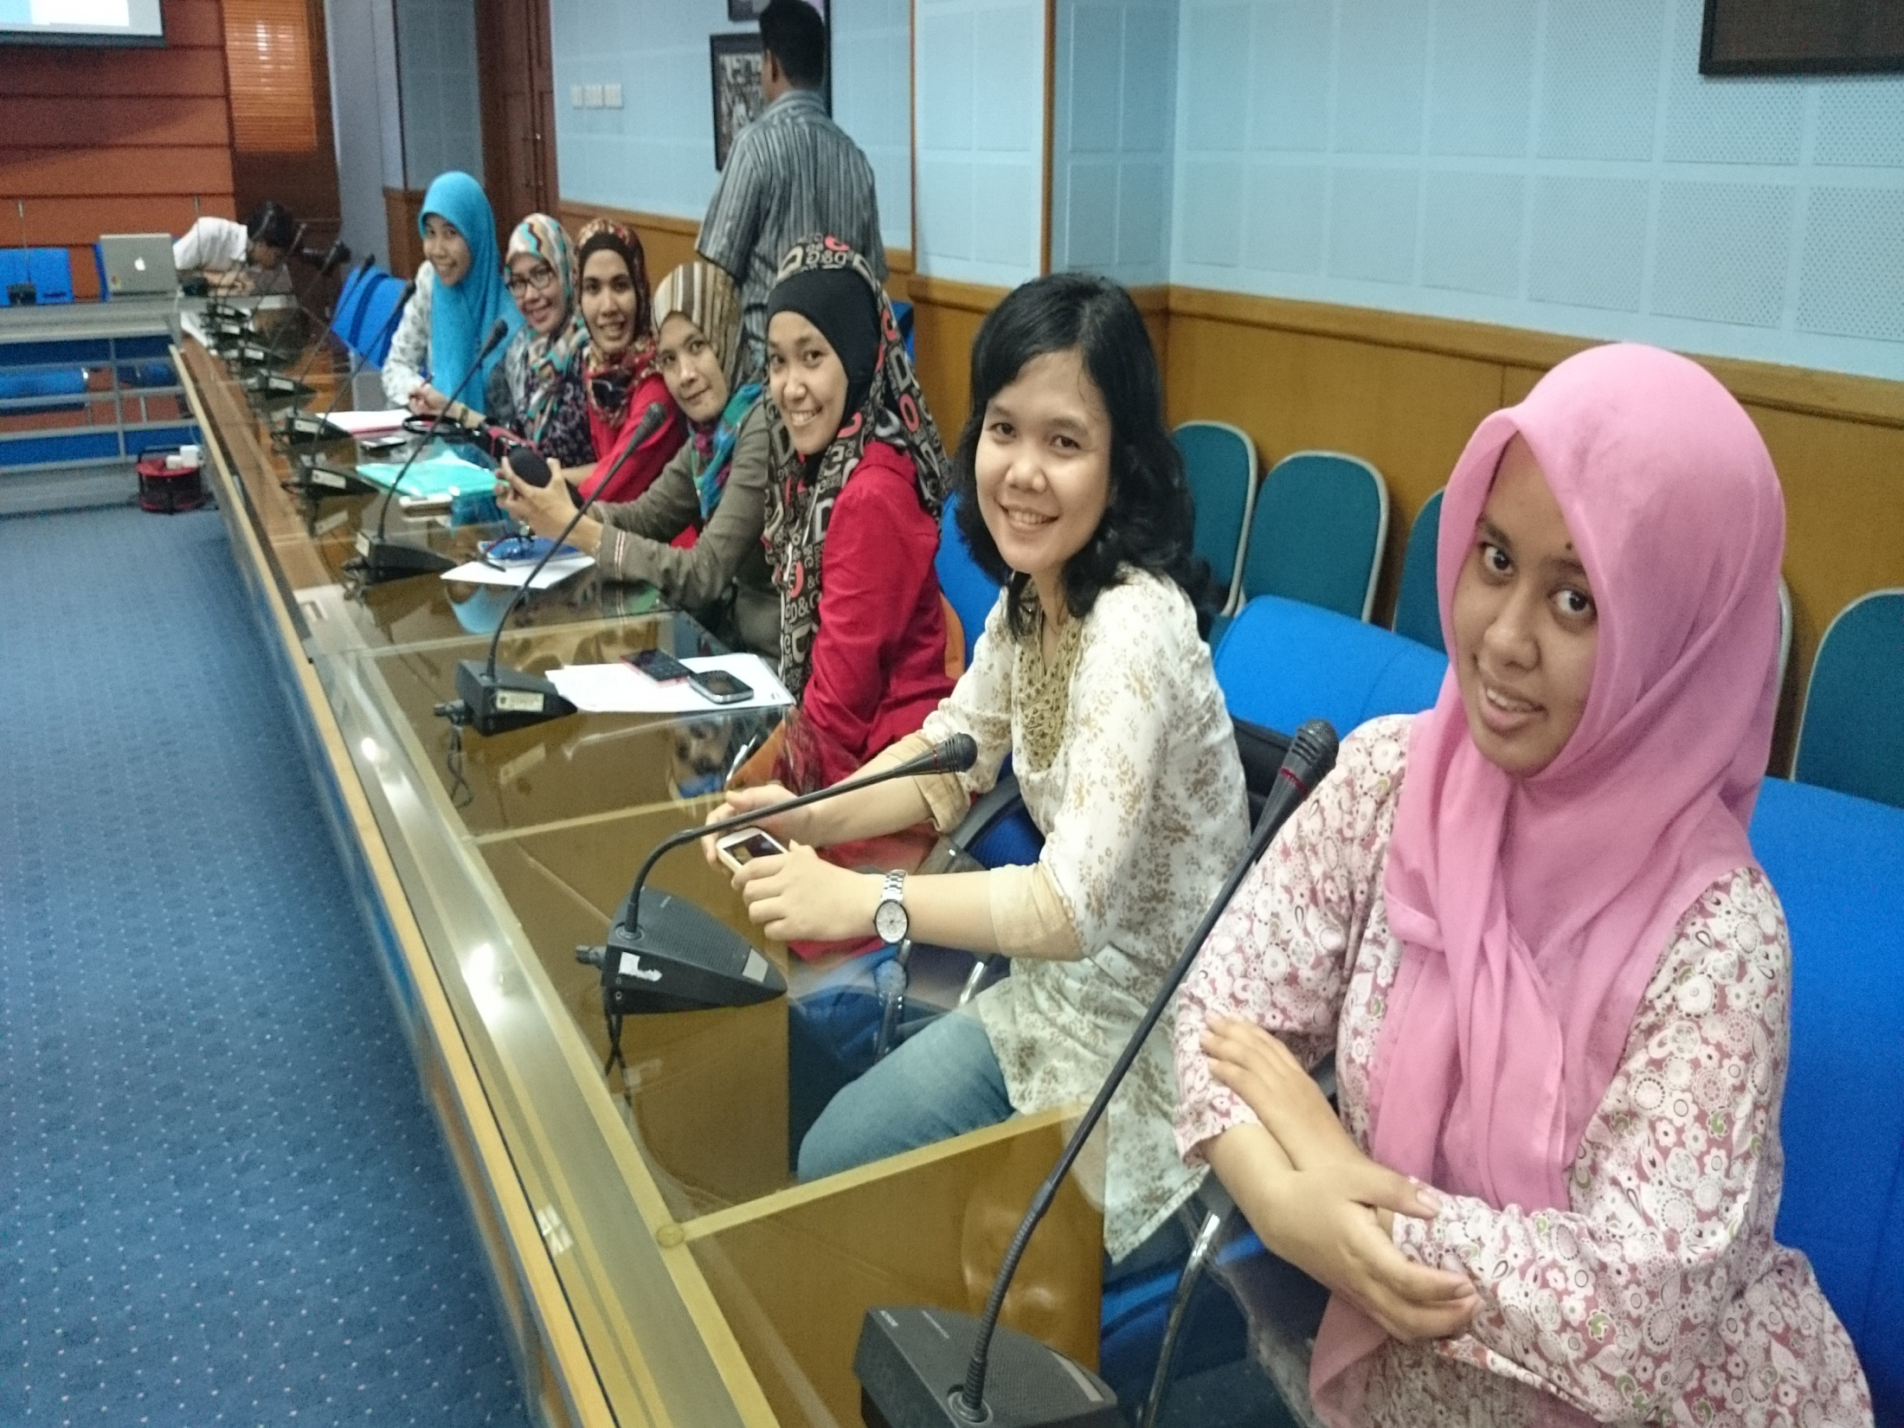
TERIMA KASIH

